Slide 1
TISSU EPITHELIAL
Mme Bouaziz.A Ep Lattafi

Slide 2
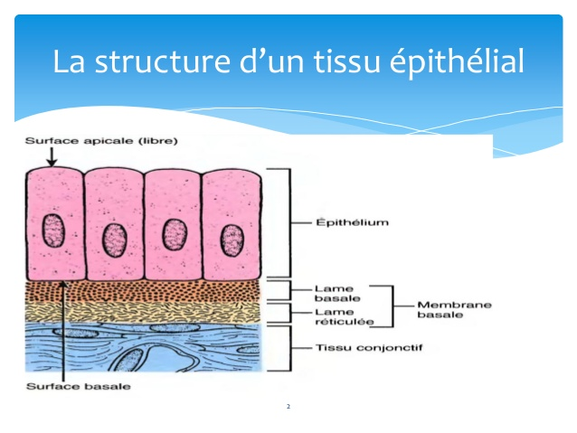
Un tissu épithélial est constitué de cellules solidement unies les unes aux autres de façon à former une couche continue.
il n’est pas vascularisé, c’est le tissu conjonctif en dessous qui est vascularisé séparé par une membrane basal.
Notes:
, a chaque fois kan trouve le tissu épithélial on trouve le tissu conjonctif

Slide 3
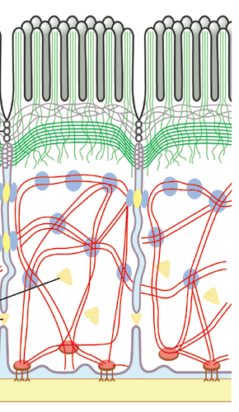
faces apicales
(avec microvillosités)
Constitué de cellule polarisé c’est a dire un pole apical et un pole basal
lame basale
faces basales

Slide 4
Les épithéliums ont deux types de fonctions principales
Epithélium de revêtement
Epithélium glandulaire
Couvre les parois des lumière glandulaire
qui peuvent être soit regroupés en organes (glandes salivaires, foie)
Ont un rôle endocrine ou exocrine
Couvre les surface du corps ainsi
ils forment le revêtement des cavités de l'organisme

Slide 5
On classe tissu épithélium
Selon leur morphologie
Selon leur fonction:
la formes des cellules:
Pavimenteuses (peau), cubiques (cx excréteurs) prismatiques ou cylindriques (intestin), polymorphes (vessie).
Le nombre de couches:
unistratifié ou simple (poumon), pluristratifié (peau), pseudostratifié (trachée).
- Les différenciations cellulaires: apicales (cils, microvillosités, mucus), cytoplasmiques (kératine).
-Barrière envers le monde extérieur (peau)
- Protection mécanique, chimique, physique et thermique (peau, muqueuse gastrique)
- Absorption et sécrétion (intestin)
- Régulation des échanges cellulaires entre plusieurs compartiments (endothélium)

Slide 6
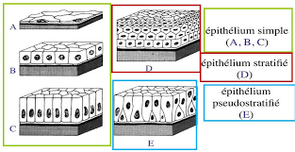
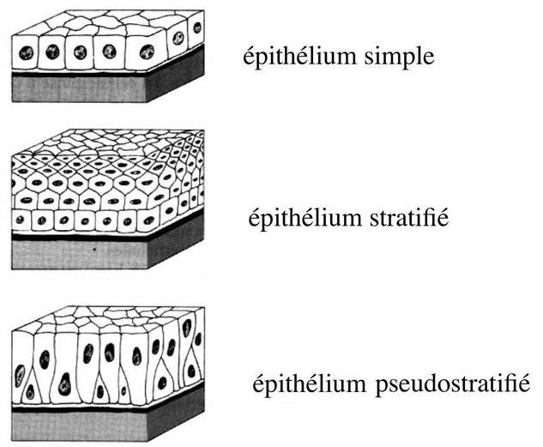
Les épithéliums unistratifiés ou simples
Les épithéliums stratifiés
Les épithéliums
pseudostratifié
Une seule couche
Plusieurs couche
Semble être stratifié toute les cellule repose sur la membrane basale
La formes des cellules et Le nombre de couches :

Slide 7
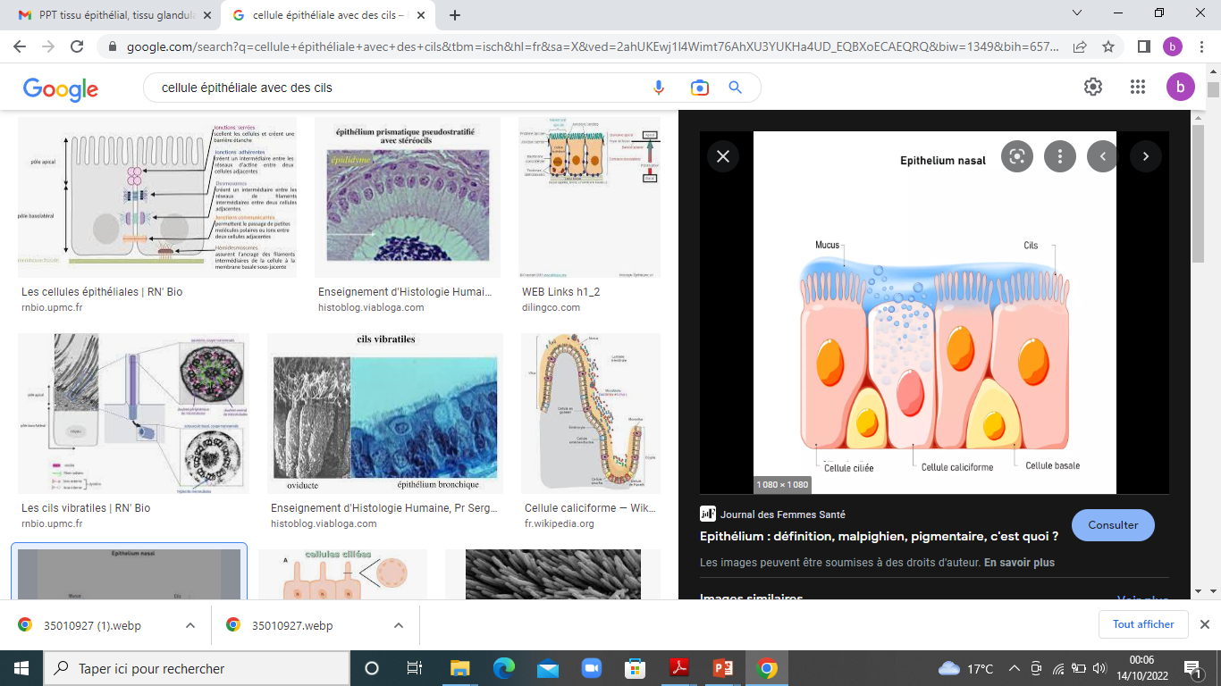
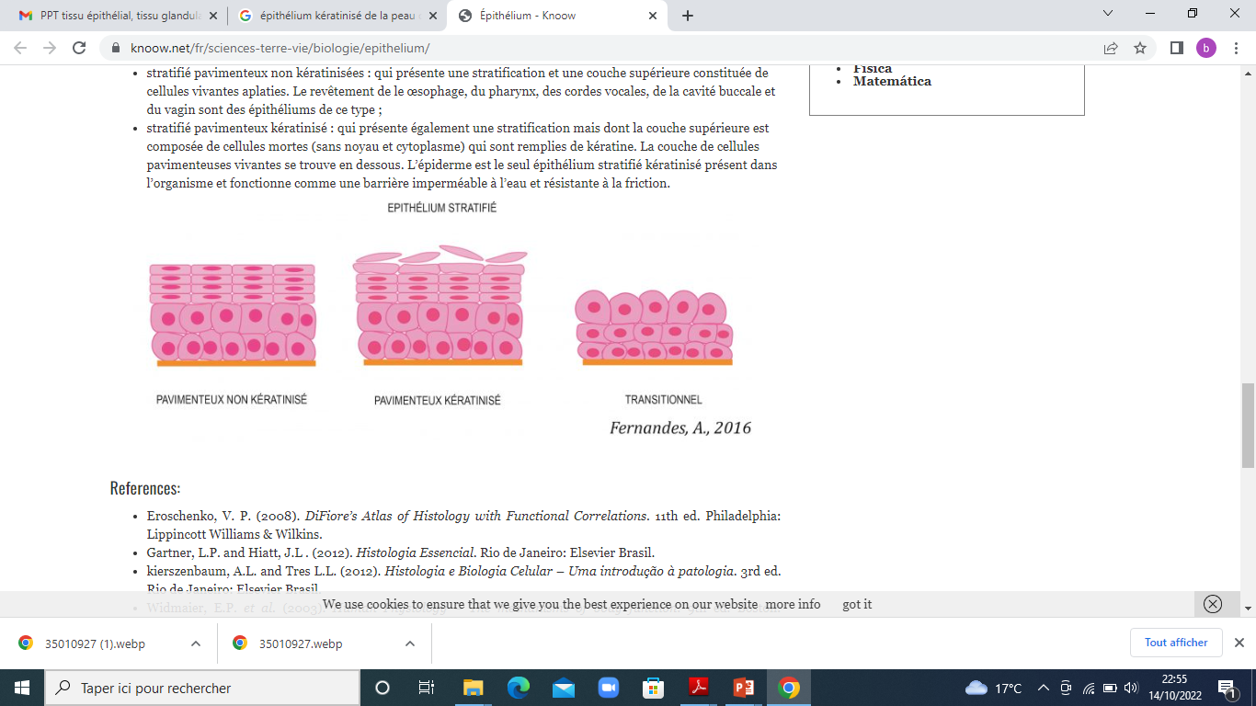
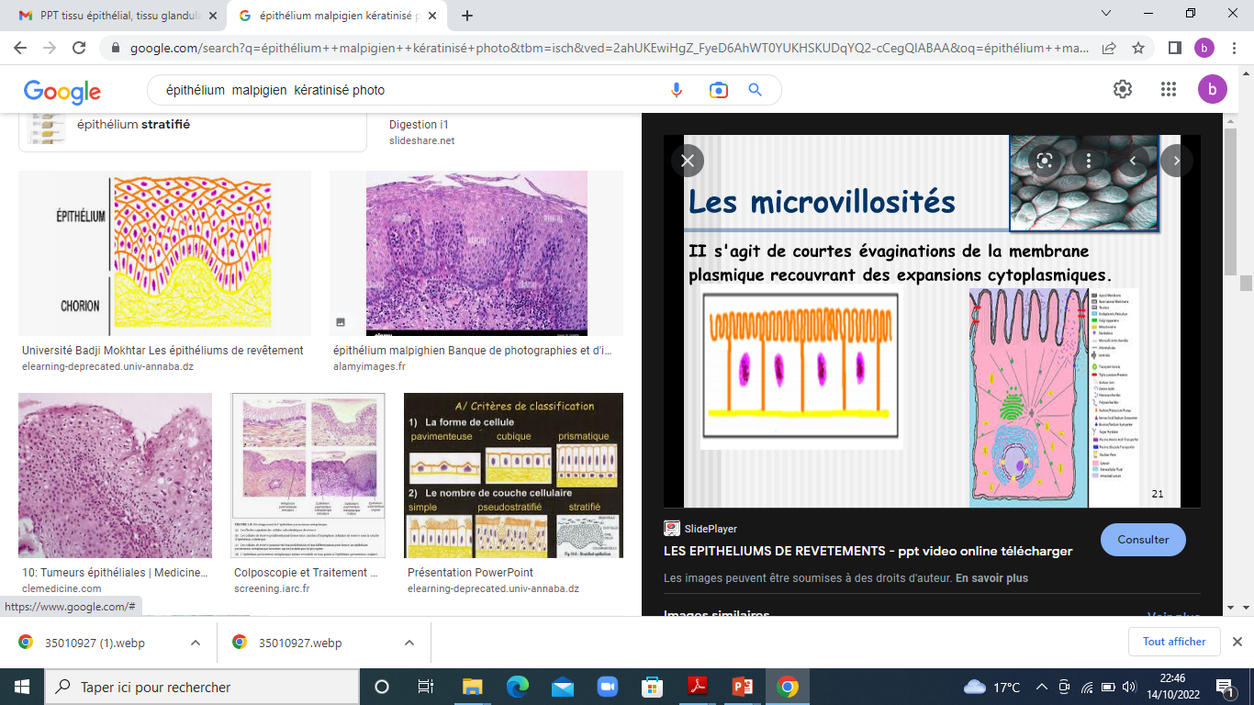
Cellule avec des cils
Bordure en brosse
Cellule caliciforme sécrète mucus
Cellule kératinisé
Particularité en surface , cellule pavimenteuse sans noyaux quo appel kératine comme dans la peau
Les différenciations cellulaires
Notes:
Particularité en surface cellule pavimenteuse sans noyeaux quon appel kéranine comme dans la peau

Slide 8
Les épithéliums de revêtement unistratifiés ou simples
Ils sont constitués d'une seule couche de cellules se distinguent les uns des autres uniquement par la forme. Nous étudierons successivement
l'épithélium pavimenteux simple, ( aplatie)
l'épithélium cubique simple
l'épithélium cylindrique simple

Slide 9
Epithélium pavimenteux simple
L'épithélium pavimenteux simple est un épithélium de revêtement formé d'une seule couche de cellules aplaties, au contour irrégulier. Il délimite entre autres la lumière des vaisseaux
1-lumière de la cavité ; 2- cellule épithéliale ; 3-lame basale ; 4-tissu conjonctif ; 5-capillaire sanguin ; 6- pôle apical ; 7- pôle basal
1-Limites cellulaires ; 2- cellules épithéliales ; 3- noyau

Slide 10
Epithélium cubique simple
L'épithélium cubique simple est donc un épithélium de revêtement formé d'une seule couche de cellules d’aspect carrées cubiques Il délimite aussi la lumière de certains tubes rénaux.

Slide 11
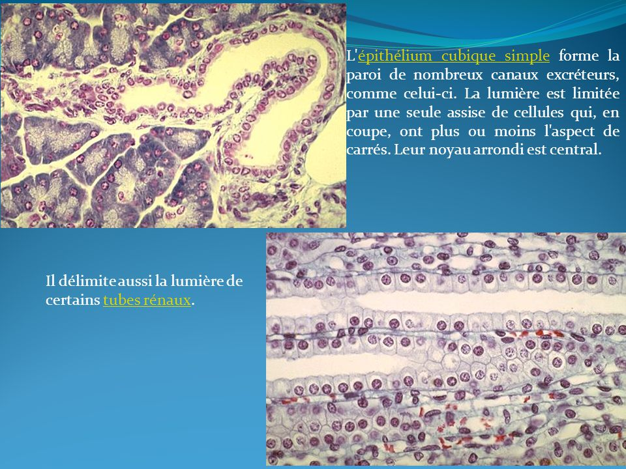

Slide 12
Epithélium cylindrique simple
L'épithélium cylindrique simple est donc un épithélium de revêtement unistratifié composé de cellules plus hautes que larges dont le pôle apical peut être modifié par la présence de gouttelettes de mucigène ou par celle de microvillosités, et de cils

Slide 13
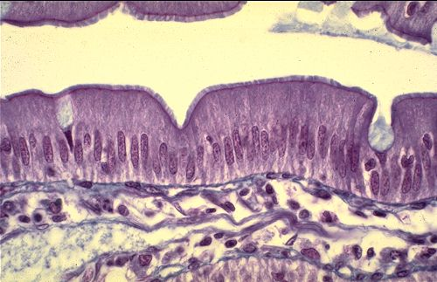
le plateau strié du pôle apical d'un entérocyte

Slide 14
Epithélium cylindrique pseudostratifié
L'épithélium de revêtement pseudostratifié des voies respiratoires est donc constitué de cellules cylindriques ciliées dont la forme est particulière et dont les noyaux sont superposés.

Slide 15
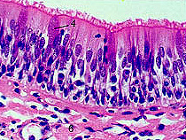
L'épithélium respiratoire est pseudostratifié cilié

Slide 16
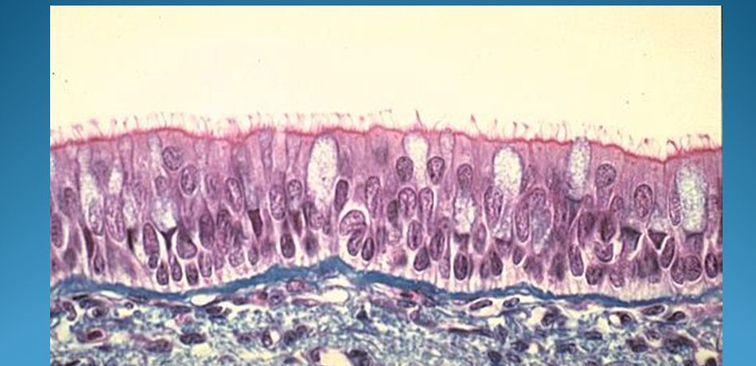
Epithélium cylindrique pseudostratifié

Slide 17
Les épithéliums de revêtement pluristratifiés ou stratifiés
Ils présentent deux ou plusieurs assises (ou couches) le nombre pouvant être parfois très important avec des caractéristiques cellulaires très variables d'une assise à l'autre,
L'exemple de référence est l'épithélium de la peau) (épiderme) et l’épithélium des estomacs des polygastriques (rumen, réseau et feuillet) cellules cornées d'aspect aplati : c'est donc un épithélium de revêtement pluristratifié pavimenteux

Slide 18
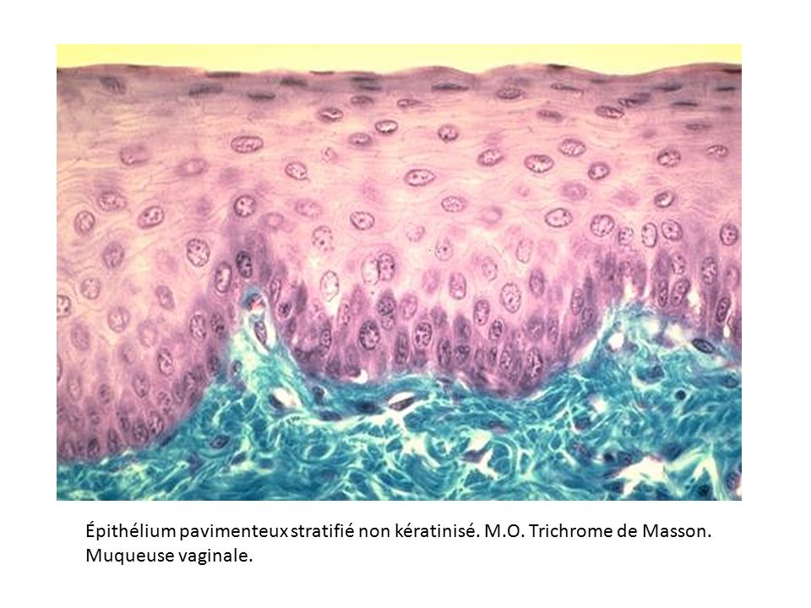

Slide 19
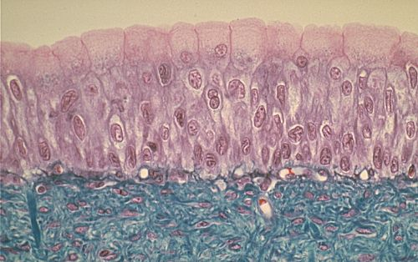
L'épithélium stratifié urinaire

Slide 20
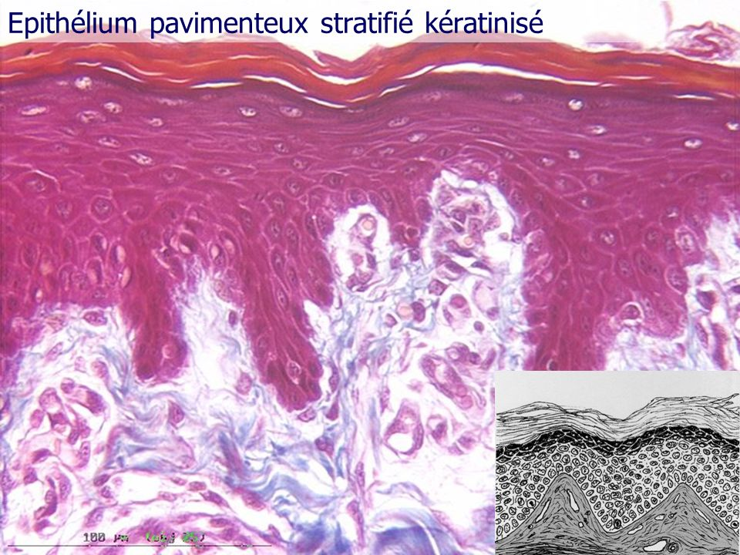

Slide 21
MERCI

